Slide 1
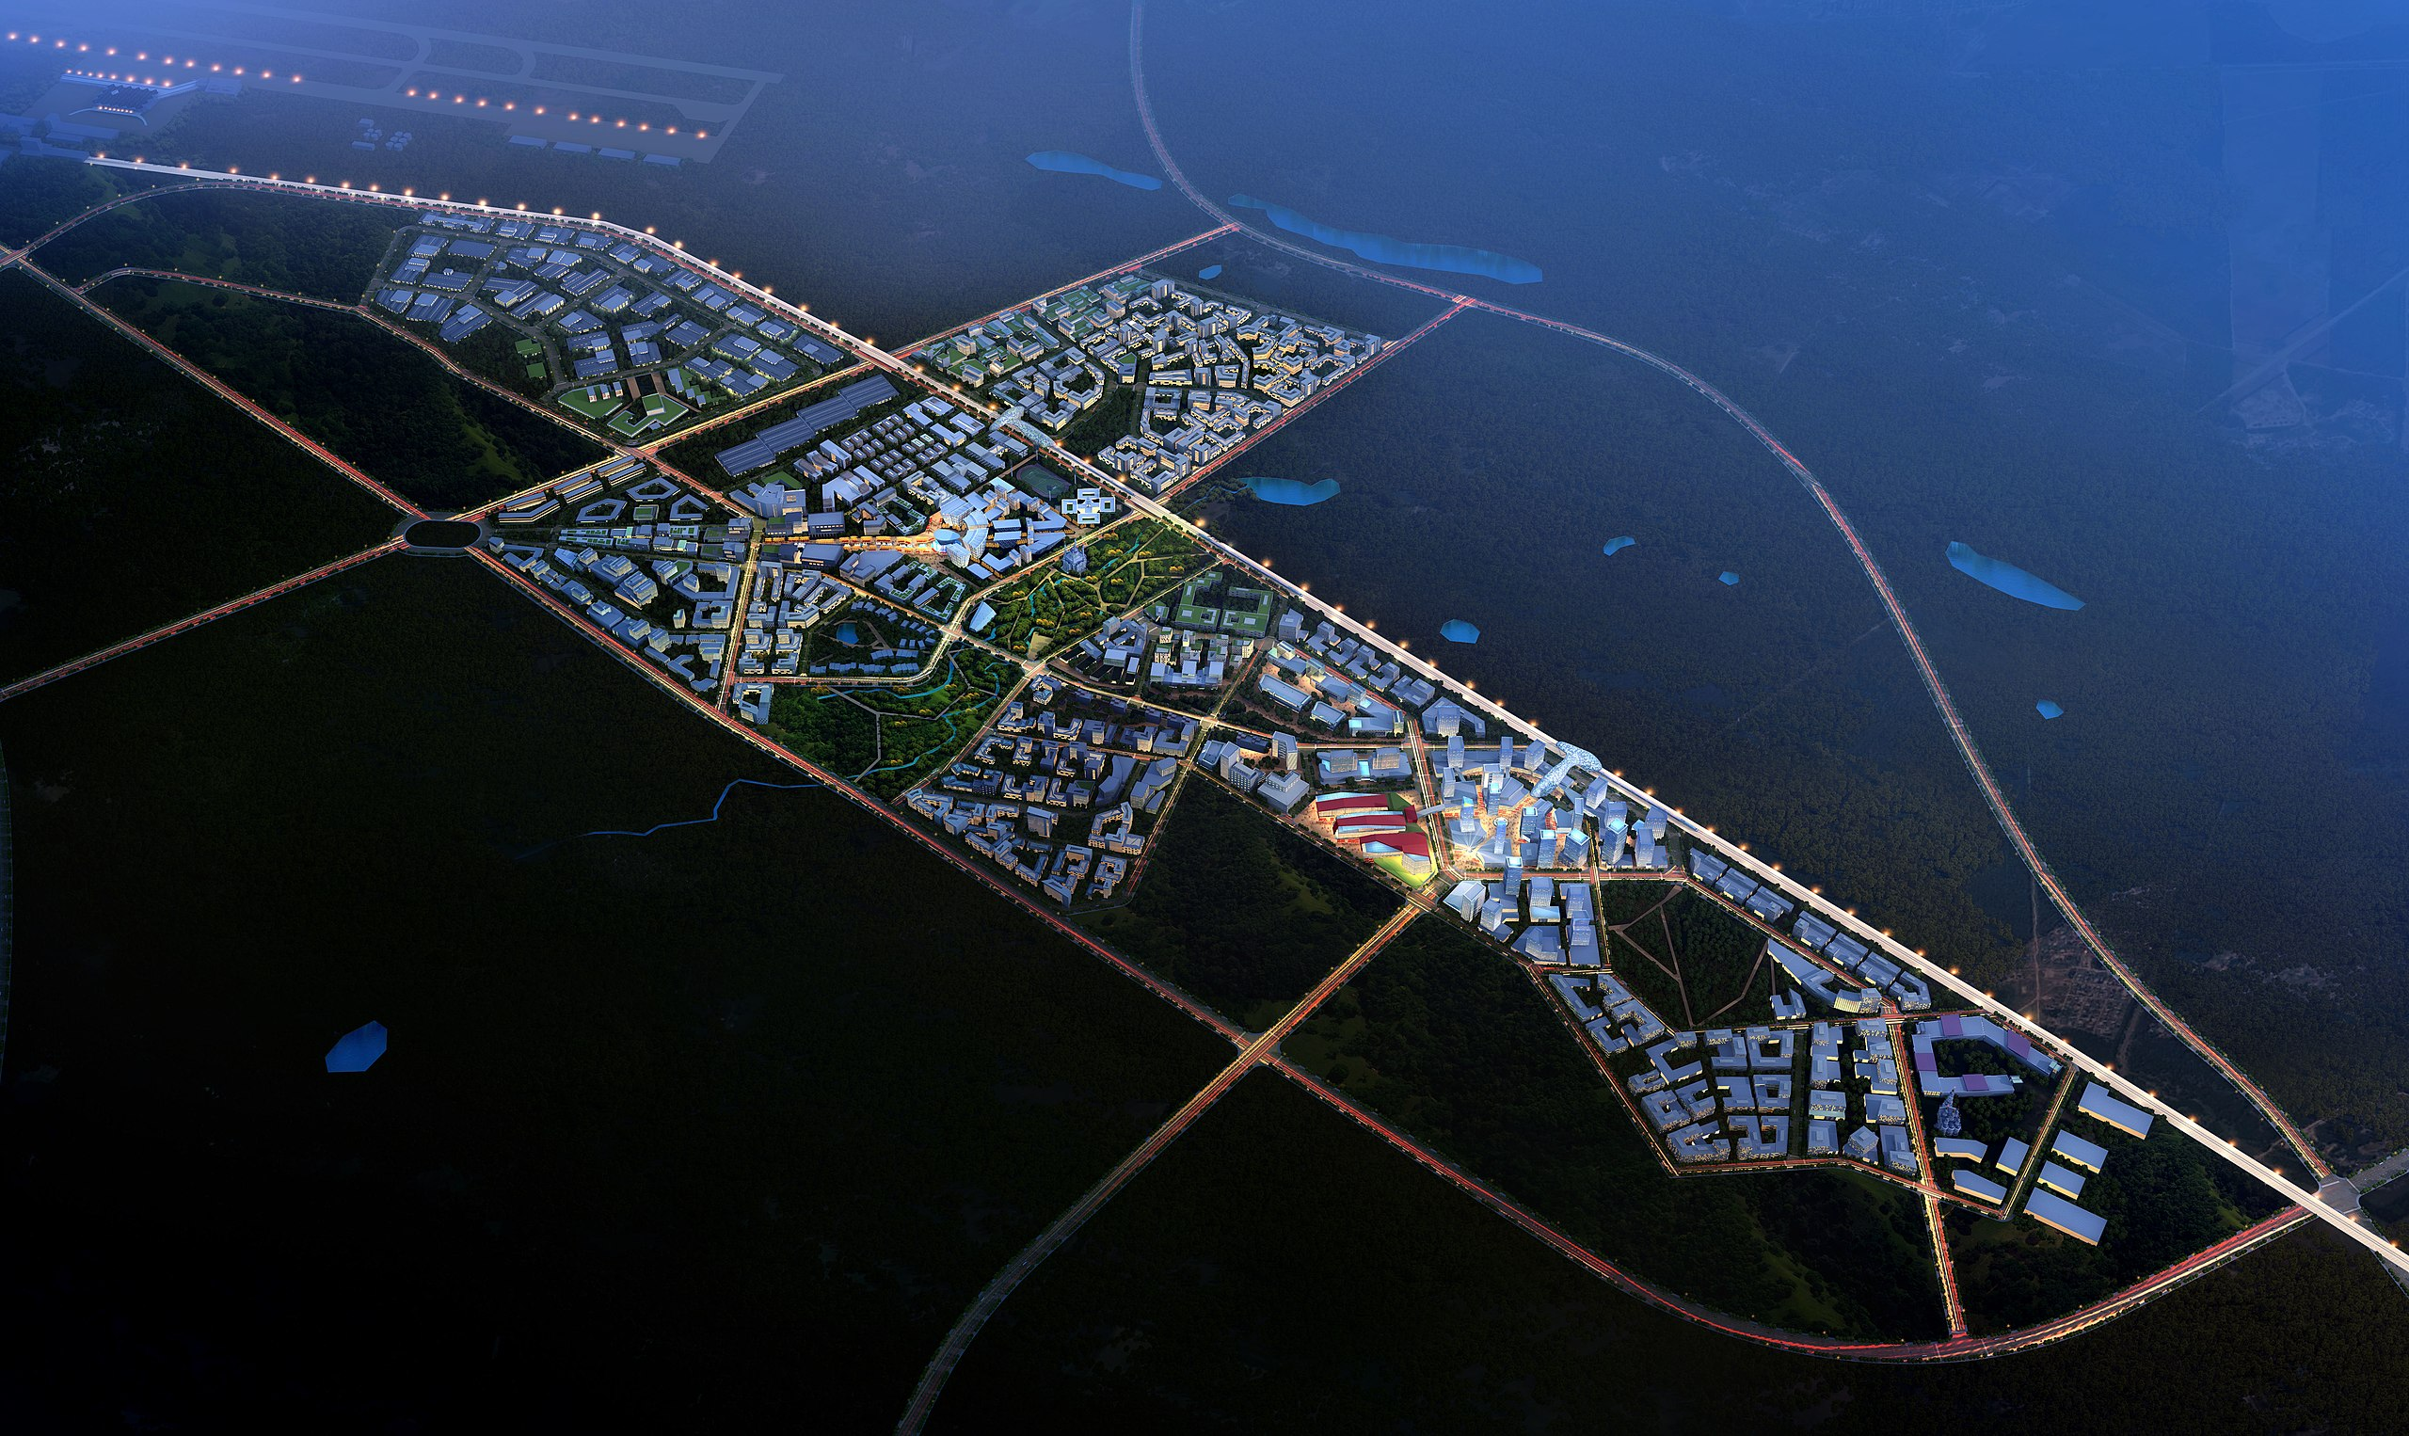

Строительство теплиц для круглогодичного выращивания овощей закрытого грунта
Муниципальное образование Ногликский муниципальный округ Сахалинской области, 2025

Slide 2

Строительство теплиц для круглогодичного выращивания овощей закрытого грунта
Описание проекта
Цель проекта - Обеспечение населения овощной экологически чистой продукцией ежегодно и по доступным ценам
Параметры проекта - Строительство теплиц для выращивание овощей закрытого грунта, зелени, цветов. Создание новых рабочих мест - 20 рабочих мест.
Параметры проекта
200,0
объем инвестиций
млн руб.
20
количество создаваемых рабочих мест
ед.
Рынки сбыта
Преимущества для инвестора - Наличие высокого круглогодичного спроса на продукцию тепличного хозяйства. Отсутствие на севере Сахалина объектов тепличного хозяйства - неоспоримое преимущество для инвестора Гарантированный рынок сбыта. Наличие газовой инфраструктуры для подключения теплиц к отоплению. Потребность муниципального образования в овощах закрытого грунта 230 тонн в год, из нее самообеспеченность составляет 13,8 % или 31,8 тонн/г.
Дополнительная информация
Место расположения проекта – пгт. Ноглики Ногликского района Сахалинской области. Наличие транспортной доступности – ж/д, авиа и автомобильный виды транспорта. Расстояние от трассы федерального значения – 740 м. Имеются газовые сети среднего давления на расстоянии 50 м. Необходимо строительство 180 м линий электроснабжения, локальных систем водоснабжения и водоотведения.

Slide 3
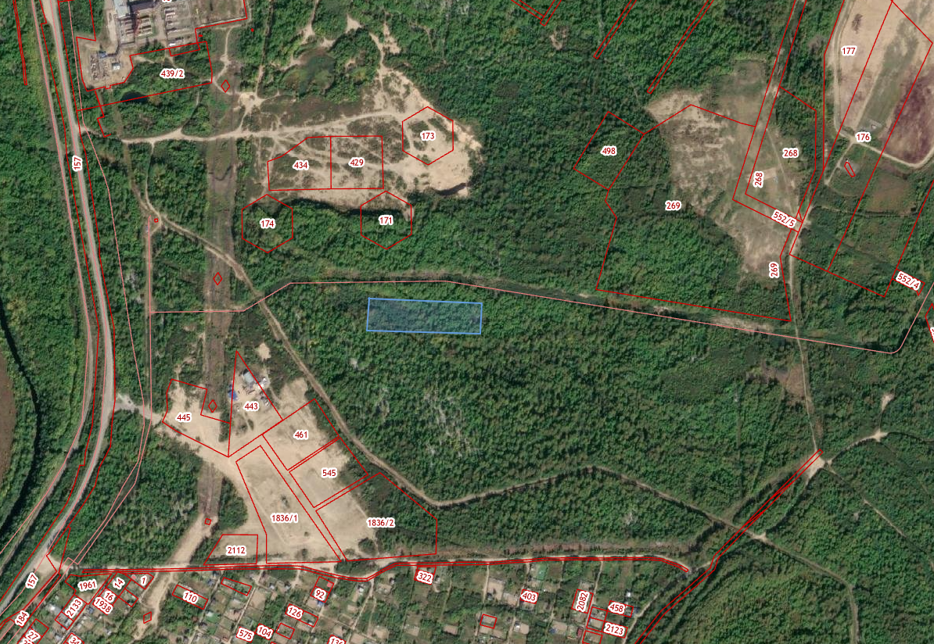
Строительство теплиц для круглогодичного выращивания овощей закрытого грунта
Земельный участок
Кадастровый номер - отсутствует
Площадь – 2,5 га
Категория земель – земли населенных пунктов
Вид разрешенного использования – растениеводство
Механизм предоставления земельного участка – аренда, путем проведения аукциона
Инфраструктура
Электроснабжение – необходимо строительство 180 метров линии электроснабжения
Газоснабжение – имеются газовые сети среднего давления на расстоянии 50 метров
Водоснабжение – отсутствует
Водоотведение – отсутствует
Ливневая канализация – отсутствует
Наличие подъездных путей - отсутствуют

Slide 4


Строительство теплиц для круглогодичного выращивания овощей закрытого грунта
Меры поддержки
Специальные условия
Территории опережающего развития
НАЛОГОВЫЕ ПРЕФЕРЕНЦИИ
СТАНДАРТНЫЕ УСЛОВИЯ
ТОР
Возмещение затрат*:
На инфраструктуру
На проценты по кредитам На покупку оборудования
в течение 5 лет
НАЛОГ НА ПРИБЫЛЬ
0%
25%
последующие 5 лет
18%
Дополнительные меры:
Свободная таможенная зона
в течение 5 лет
НАЛОГ НА ИМУЩЕСТВО
0%
2,2%
последующие 5 лет
1,1%
Иностранная сила вне квот
Земельный участок по льготой цене
НАЛОГ НА ЗЕМЛЮ
в течение 3 лет
0%
1,5%
*на уплату процентов по инвестиционным кредитам - 700 млн. рублей;
СТРАХОВЫЕ ВЗНОСЫ
в течение 10 лет
по остальным направлениям - 100 млн. рублей.
7,6%
30%

Slide 5
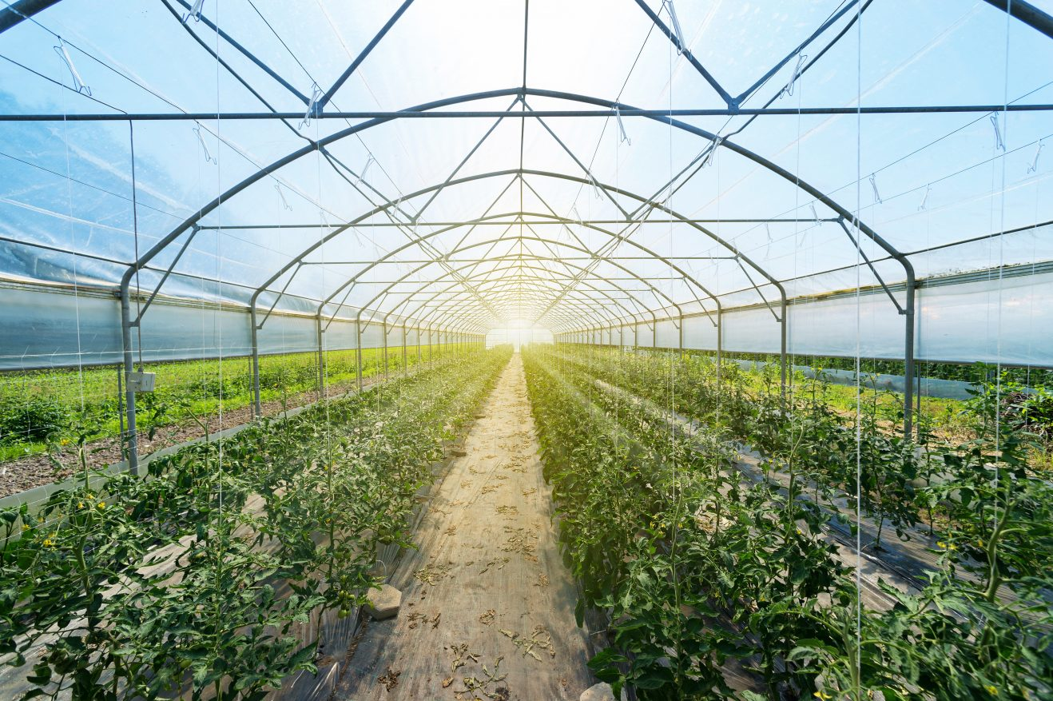
Строительство теплиц для круглогодичного выращивания овощей закрытого грунта
Меры поддержки
Возмещение затрат
1) на региональном уровне:
  на проценты по кредитам
  на инфраструктуру (до 100 %, но не более 100 млн. руб.)
  на оборудование и транспортные средства (до 70 %, но не более 100 млн. руб.)
  2) на муниципальном уровне:
  на уплату лизинговых платежей (не более 5 млн. рублей)
  на оборудование (90%, но не более 2 млн. рублей)
  на уплату процентов по кредитам

